Slide 1
I SOLIDI PLATONICI
Si dice poliedro regolare o solido platonico un poliedro convesso costituito da facce tutte uguali a uno stesso poligono regolare e tale che in ogni suo vertice concorra lo stesso numero di facce. Ne consegue che anche i suoi angoloidi hanno la stessa ampiezza.
Esistono cinque e solo cinque solidi platonici:

Slide 2
Dimostrazione dell’esistenza di cinque soli solidi platonici
I poligoni regolari possono essere costituiti da un numero comunque grande (purché maggiore di tre) di lati. Per un solido invece la somma degli angoli che concorrono in un vertice deve essere sempre minore di 360°. Non può neppure essere uguale, poiché in tal caso la somma degli angol sarebbe un angolo giro “schiacciato” su un piano e non si potrebbe avere un solido. Poniamo k ≥ 3 (e k appartenente ai naturali).
1. Pertanto, se le facce sono triangoli equilateri (con angoli interni di 60°) si avrà:
k × 60° < 360°
I valori possibili di k sono solo tre: k=3, k=4, k=5.
2. Se le facce sono invece quadrati, la disuguaglianza precedente diviene:
k × 90° < 360°
Con un’unica soluzione: k=3.
3. Infine, se le facce sono pentagoni si ha:
k × 108° < 360°
Con l’unica soluzione k=3.
I poligoni regolari con più di cinque lati hanno angoli interni tali che non esiste nessun k ≥ 3 e appartenente ai naturali per cui possano essere realizzati solidi platonici. Si pensi ad esempio all’esagono, con angoli interni pari a 120°: la disuguaglianza k × 120° < 360° non ha soluzioni che soddisfino i requisiti imposti.

Slide 3
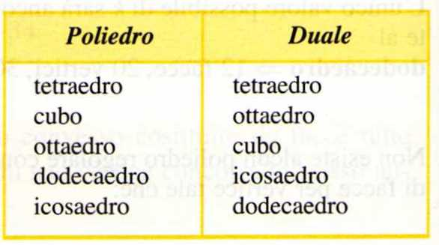
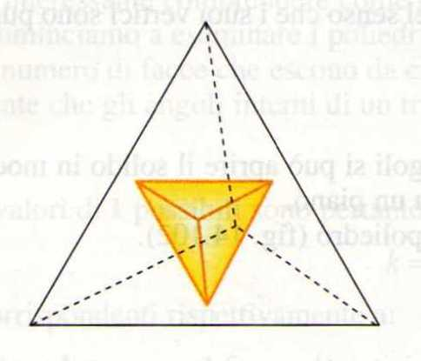
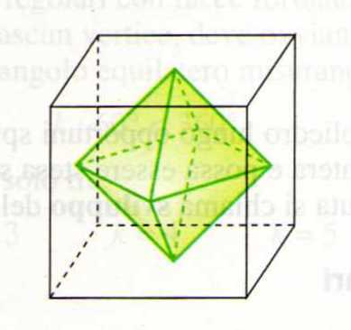
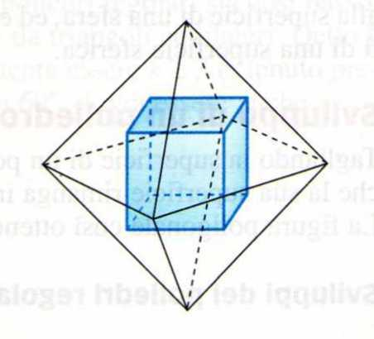
La dualità dei solidi platonici
Considerato uno qualsiasi dei cinque poliedri regolari, il poliedro avente per vertici i centri delle facce del poliedro dato è ancora un poliedro regolare che si dice duale di quello originario. Applicando due volte la dualità si torna a un poliedro dello stesso tipo di quello di partenza.

Slide 4
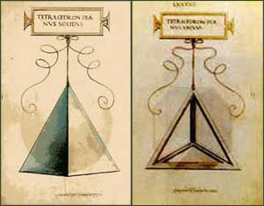
Analisi dei solidi platonici in Geometria, in Filosofia e nell’Arte
Il tetraedro
Il tetraedro ha 4 facce, 6 spigoli e 4 vertici; le facce che lo compongono sono triangoli equilateri. Secondo la classificazione di Platone il tetraedro è il simbolo del fuoco.

Slide 5
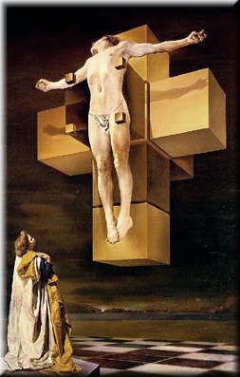
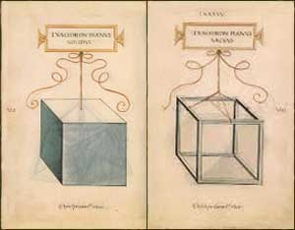
L’esaedro
Il cubo ha 6 facce, 12 spigoli e 8 vertici; le facce che lo compongono sono quadrate. Secondo la classificazione di Platone il cubo era la forma della Terra.

Slide 6
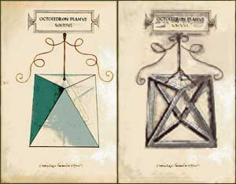
L’ottaedro
L'ottaedro ha 8 facce, 12 spigoli e 6 vertici; le facce che lo compongono sono triangoli equilateri. Secondo la classificazione di Platone l'ottaedro rappresenta l'aria.

Slide 7
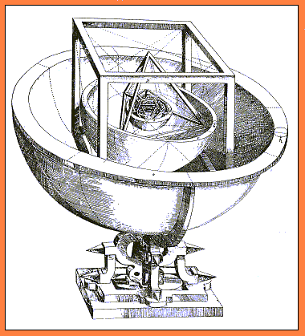
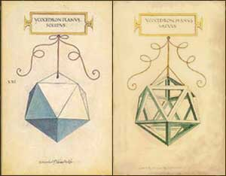
L’icosaedro
L'icosaedro ha 20 facce, 30 spigoli e 12 vertici; le facce che lo compongono sono triangoli equilateri. Secondo la classificazione di Platone l'icosaedro è il simbolo dell'acqua.

Slide 8
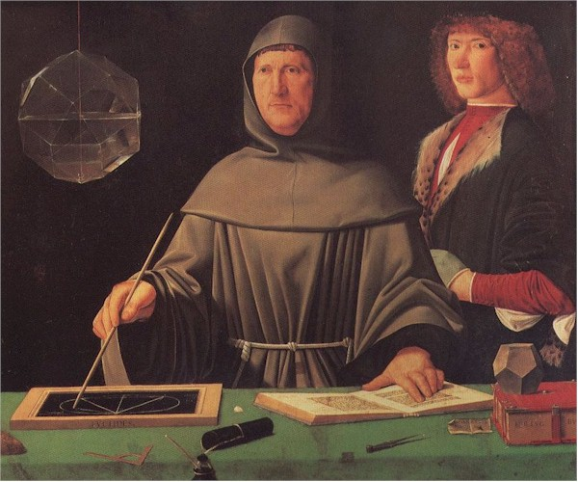
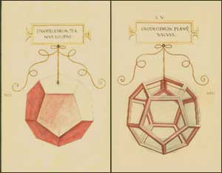
Il dodecaedro
Il dodecaedro ha 12 facce, 30 spigoli e 20 vertici; le facce che lo compongono sono pentagoni regolari. Secondo la classificazione di Platone il dodecaedro era il solido speciale con il quale Dio decorò l'Universo.

